Slide 1
Города Костромской области
Практическая работа:
Нанесение на контурную карту городов Костромской области

Slide 2
Цель работы
Усвоить, какие населенные пункты Костромской области имеют статус города и как они территориально размещены относительно друг друга

Slide 3
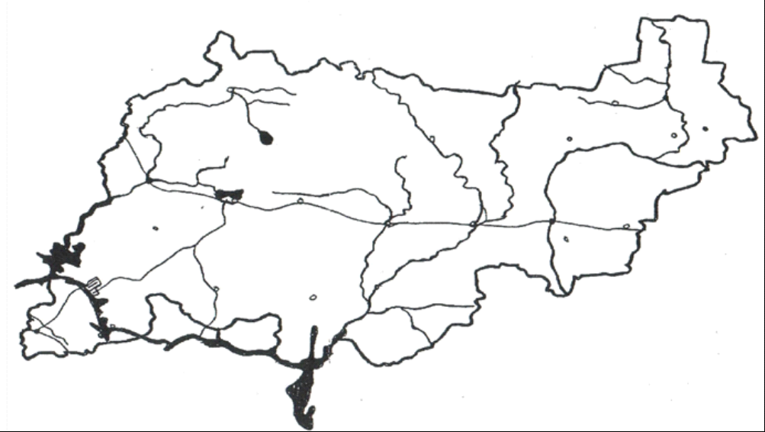
Выделите пунсонами города на юго-западе области , начиная с Костромы

Slide 4
Подпишите их названия: Кострома, Нерехта, Волгореченск
Кострома
Волгореченск
Нерехта

Slide 5
Выделите пунсонами города вдоль Северной железной дороги
Кострома
Волгореченск
Нерехта

Slide 6
Подпишите их названия: Буй, Галич, Нея, Мантурово, Шарья
Буй
Галич
Мантурово
Нея
Шарья
Кострома
Волгореченск
Нерехта

Slide 7
Выделите пунсонами города на севере области
Буй
Галич
Мантурово
Нея
Шарья
Кострома
Волгореченск
Нерехта

Slide 8
Подпишите их названия: Солигалич, Чухлома, Кологрив
Солигалич
Чухлома
Кологрив
Буй
Галич
Мантурово
Нея
Шарья
Кострома
Волгореченск
Нерехта

Slide 9
Выделите пунсоном месторасположения города Макарьев. Подпишите название этого города
Солигалич
Чухлома
Кологрив
Буй
Галич
Мантурово
Нея
Шарья
Кострома
Макарьев
Волгореченск
Нерехта

Slide 10
Гербы городов Костромской области
Солигалич
Чухлома
Кологрив
Буй
Галич
Мантурово
Нея
Шарья
Кострома
Макарьев
Волгореченск
Нерехта

Slide 11
Гербы городов Костромской области
Солигалич
Чухлома
Кологрив
Буй
Галич
Мантурово
Нея
Шарья
Кострома
Макарьев
Волгореченск
Нерехта

Slide 12
Гербы городов Костромской области
Солигалич
Чухлома
Кологрив
Буй
Галич
Мантурово
Нея
Шарья
Кострома
Макарьев
Волгореченск
Нерехта

Slide 13
Гербы городов Костромской области
Солигалич
Чухлома
Кологрив
Буй
Галич
Мантурово
Нея
Шарья
Кострома
Макарьев
Волгореченск
Нерехта

Slide 14
Проверка знаний
Молодцы!

Slide 15
Источники использованных изображений:
http://s58.radikal.ru/i162/1007/2d/0d2c12b4102c.png
http://www.rustrahovka.ru/upload/iblock/b8c/.png
http://www.grafamania.net/uploads/posts/2008-08/1219611582_7.jpg
http://intoclassics.net/_nw/175/s49938722.jpg

